Slide 1
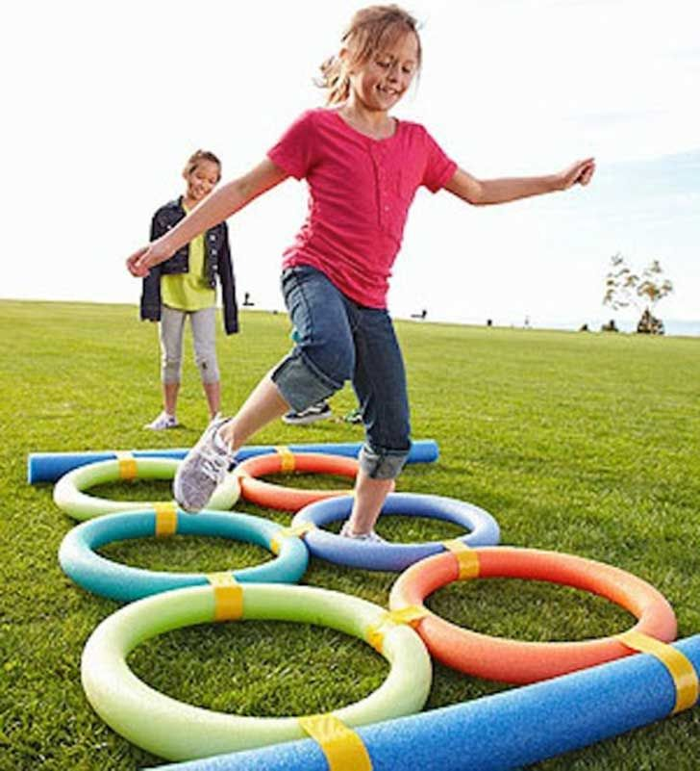
Тема урока
Требования техники безопасности и бережного отношения к природе.
Ходьба через несколько препятствий.
Прикладная физическая подготовка: ходьба, бег и прыжки, выполняемые разными способами в разных условиях.

Slide 2


Slide 3
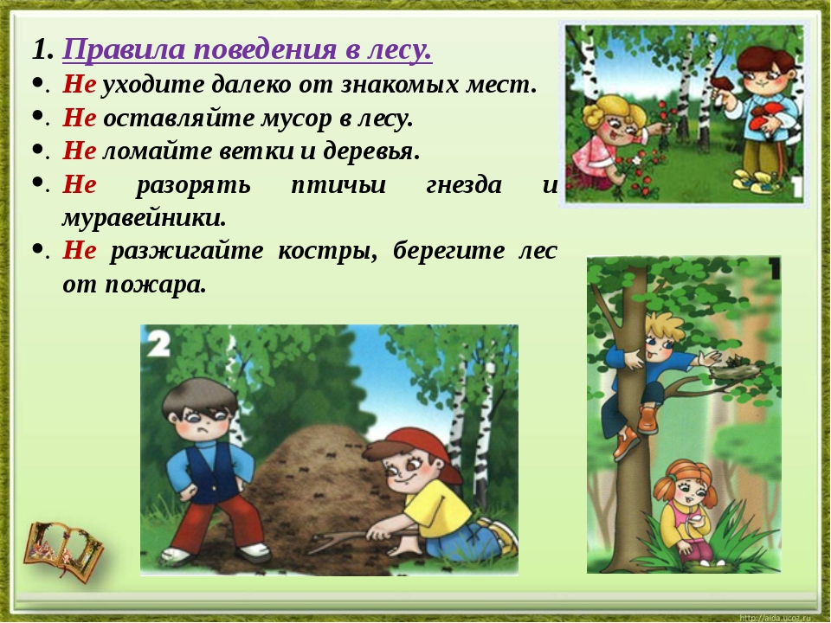

Slide 4


Slide 5
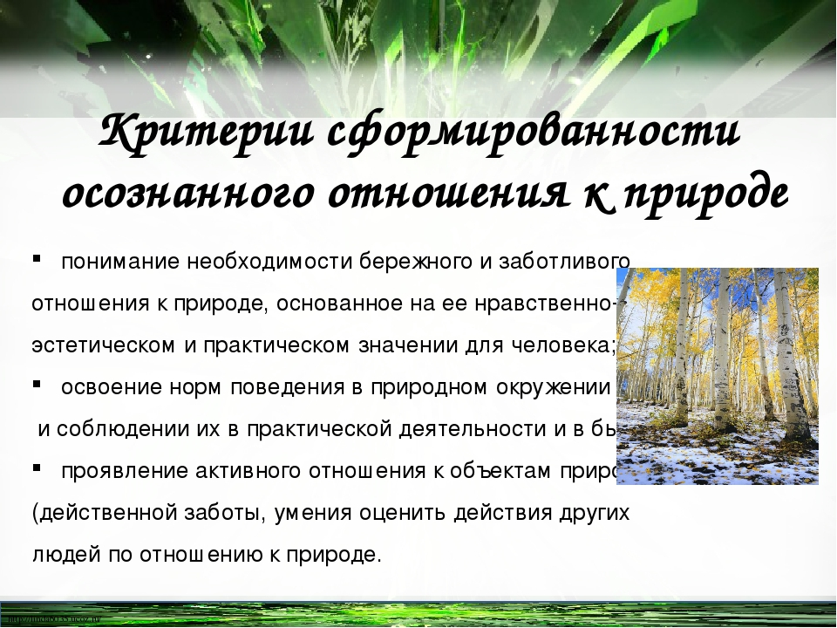

Slide 6


Slide 7
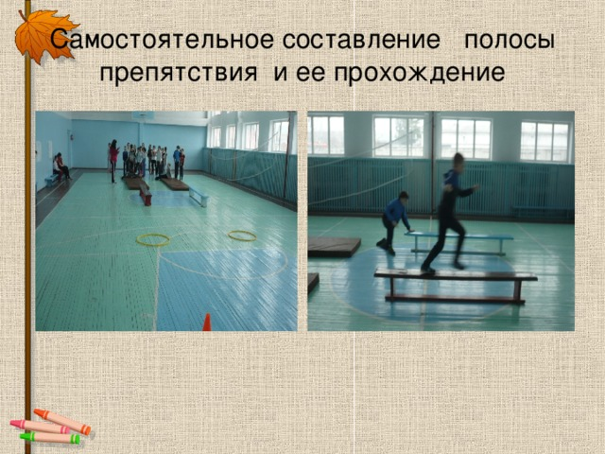
Ходьба через несколько препятствий.

Slide 8
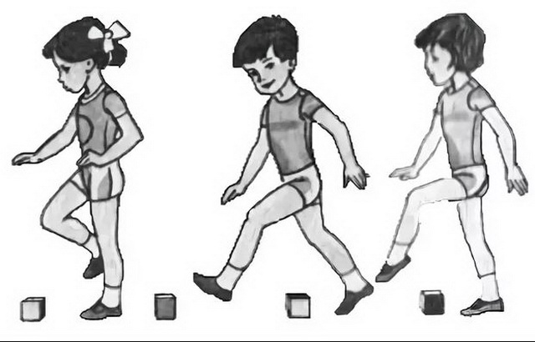
Ходьба с перешагиванием через предметы

Slide 9
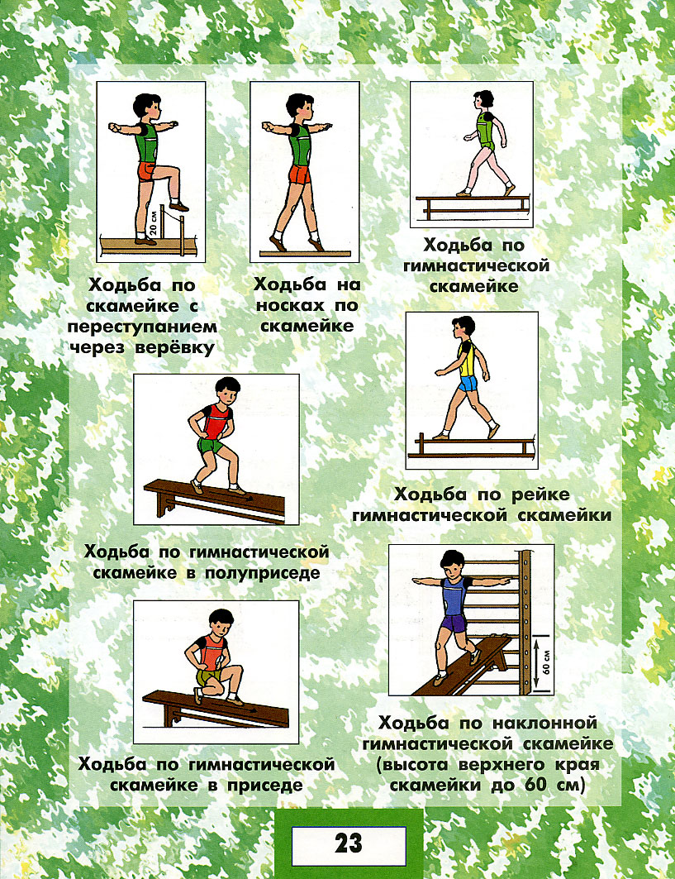
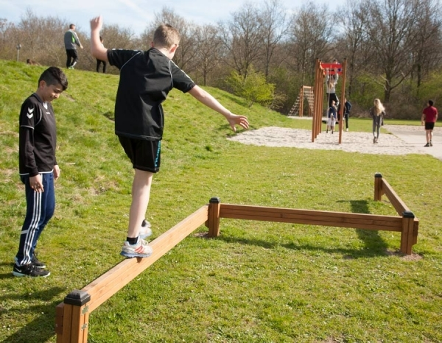

Slide 10
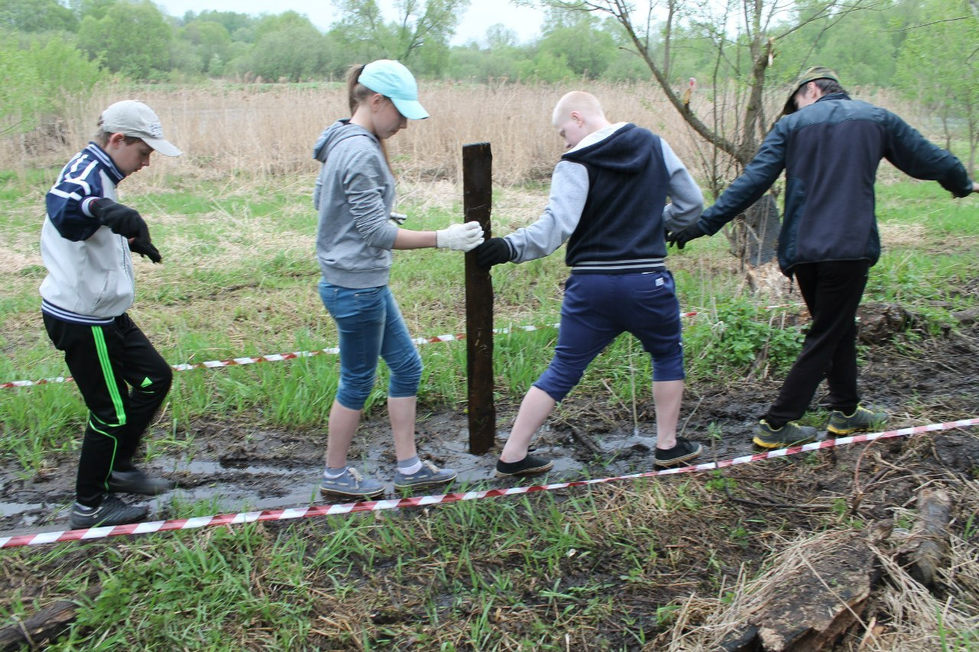
Преодоление болот

Slide 11
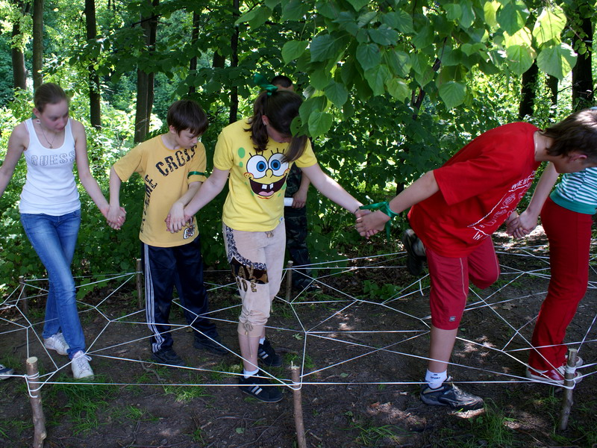
Веревочный курс паутина

Slide 12
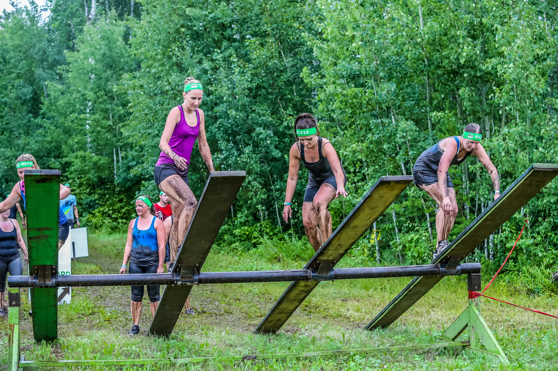

Slide 13
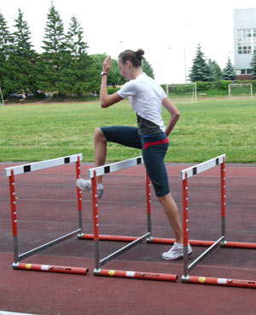
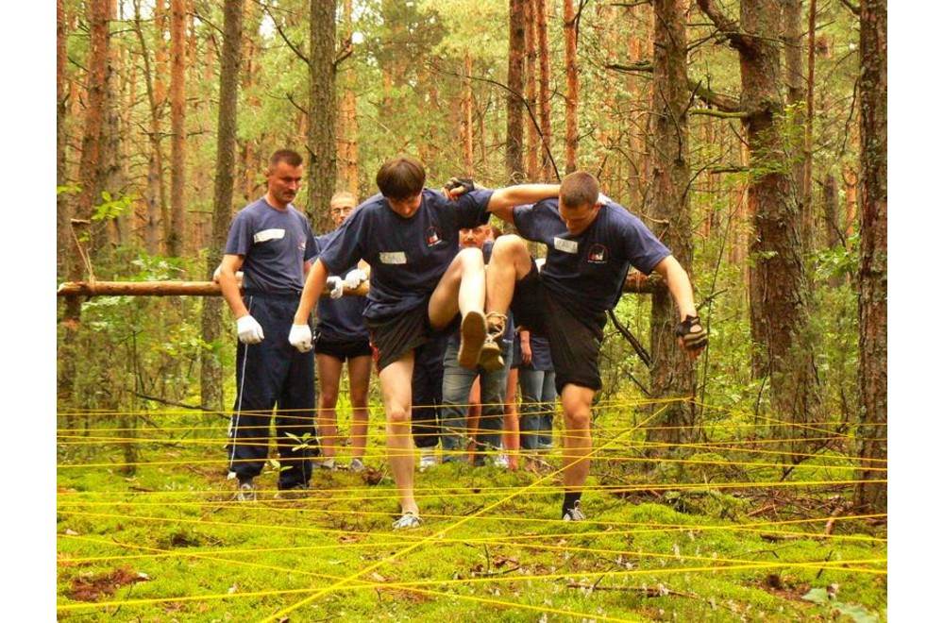
Полоса препятствия Тимбилдинг в лесу
Ходьба через барьеры

Slide 14
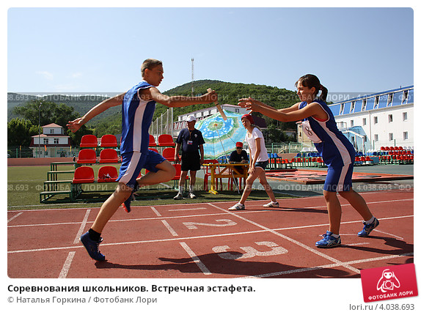
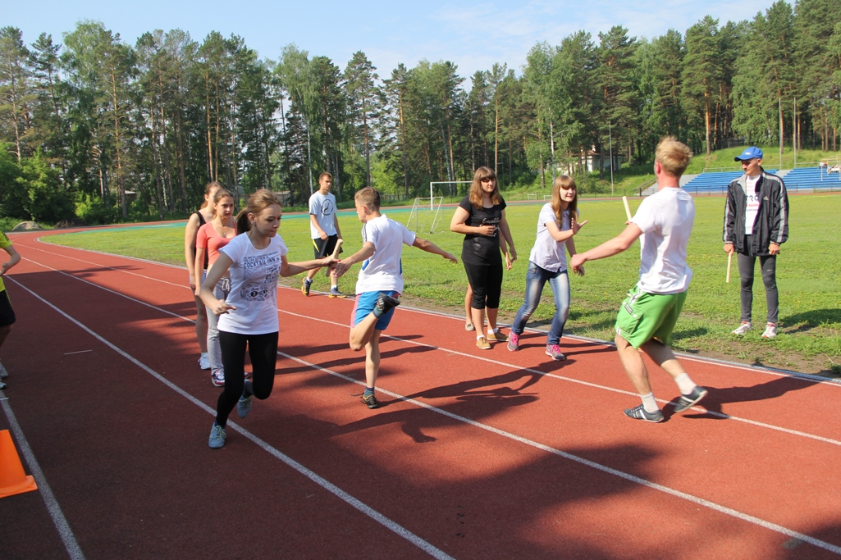

Slide 15
Встреч­ная эстафета. Пройдите по ссылкам и посмотрите видео ролики.
На стадионе
https://yandex.ru/video/preview/?filmId=15645540595309373719&text=Встречная%20эстафета&path=wizard&parent-reqid=1589281302584021-1013184592102399858300127-production-app-host-man-web-yp-258&redircnt=1589281344.1
В зале
https://yandex.ru/video/preview/?filmId=11282464494716535614&text=Встречная+эстафета&path=wizard&parent-reqid=1589281302584021-1013184592102399858300127-production-app-host-man-web-yp-258&redircnt=1589281344.1

Slide 16
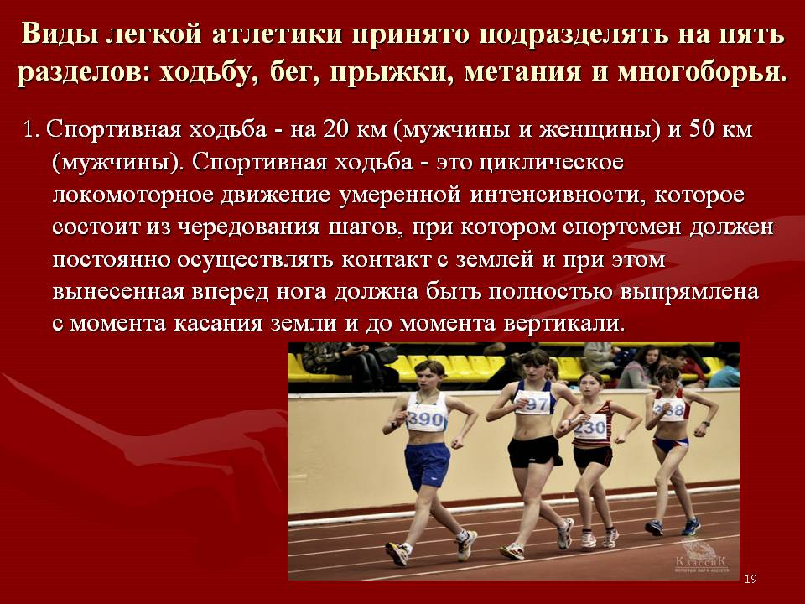
Прикладная физическая подготовка: ходьба, бег и прыжки, выполняемые разными способами в разных условиях.

Slide 17
Пройдите по ссылке и посмотрите видео ролик
https://yandex.ru/video/preview/?filmId=13390166515155496469&text=прикладная%20физическая%20подготовка%20ходьба%20бег%20и%20прыжки%20выполняемые%20разными%20способами%20в%20разных%20условиях&path=wizard&parent-reqid=1589467200400851-1521474077595728961300303-prestable-app-host-sas-web-yp-157&redircnt=1589467747.1

Slide 18
Домашнее задание
Знать правила поведения в природе.
Запомнить виды преодоления препятствий.
Контакты: Минимуллина Эльмира Николаевна
Email – elmiranik1971@mail.ru 89053181843
galizej@yandex.ru Гарафиев Л.З. 89871887266

